Slide 1
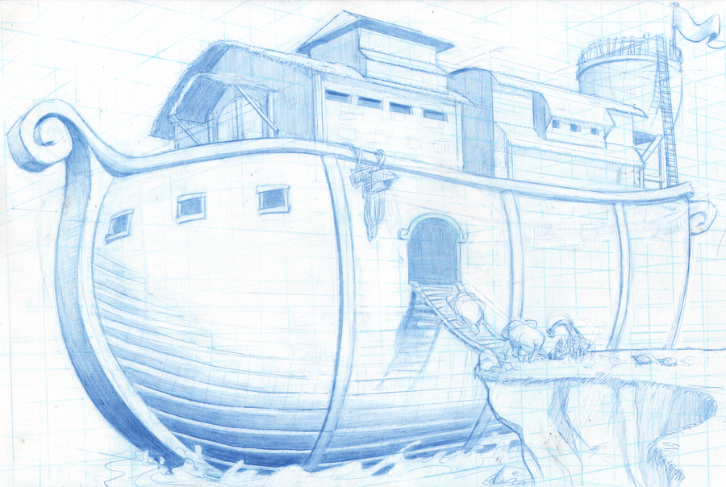
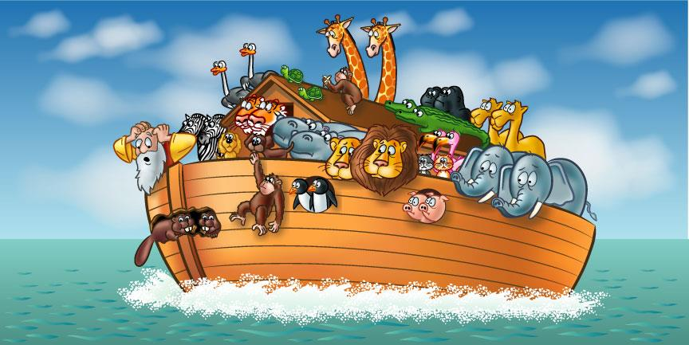
A
Слатка
Кисела
Морска
Флаширана
ВОДА
Б
Гусарски
Ратни
Сплав
Чамац
БРОД
В
Слон
Носорог
Тигар
Домаћа
ЖИВОТИЊЕ
Г
Невреме
Јесен
Пљусак
Ситна
КИША
А1
Б1
В1
Г1
А2
Б2
В2
Г2
А3
Б3
В3
Г3
А4
Б4
В4
Г4
А
Б
В
Г
НОЈЕ
КОНАЧНО РЕШЕЊЕ

